Slide 1
Módszeresen Szociológiai metodológia Előadás- és vitasorozat
V. téma
Minden, amit tudni akartál a logisztikus regresszióról, de nem merted megkérdezni
Kisfalusi Dorottya
MTA TK SZI – BCE
kisfalusi.dorottya@tk.mta.hu
Koltai Júlia
MTA TK SZI – ELTE TáTK
koltai.julia@tk.mta.hu

Slide 2
Egy példa az alkalmazásra (Allison 1999)
Biokémikus adjunktusok az 1950-es évek végén, 1960-as évek elején N=478 -> elemzési egység: ember-év N=2797 (Allison 1982)
Függő változó: docensi előléptetés (igen/nem)
Független változók:
adjunktusi kinevezés óta eltelt idő (év)
BSc egyetemének szelektivitása (~ erőssége)
publikált tudományos cikkek száma (kumulált összeg)
aktuális munkahely presztízse
Vajon a modell alapján ugyanannyira figyelembe veszik-e az előléptetésnél a fenti dimenziókat férfiaknál és nőknél?

Slide 3
A logisztikus regresszióról
Tegyük fel, hogy létezik egy látens folytonos változó (az előléptetésre való hajlandóság), amelyet igazából mérni szeretnénk. Ez egy küszöbérték alatt/fölött teljes mértékben meghatározza azt, hogy valakit előléptetnek-e (igen/nem). Ezen folytonos változó regressziós egyenlete:
(1)
(Allison 1999)

Slide 4
A logisztikus regresszióról
Tegyük fel, hogy létezik egy látens folytonos változó (az előléptetésre való hajlandóság), amely egy küszöbérték alatt/fölött teljes mértékben meghatározza azt, hogy valakit előléptetnek-e (igen/nem). Ezen folytonos változó regressziós egyenlete:
(1)
Folytonos látens változó
(előléptetésre való hajlandóság)
Első független változó regressziós együtthatója
Hibatag korrekciós együtthatója (a tényleges varianciához)
Hibatag
(fixált varianciával)
- független változókkal nem korreláló
Konstans
Első független változó
(pl. adjunktusi kinevezés óta eltelt idő)
(Allison 1999; Mood 2010)

Slide 5
A logisztikus regresszióról
Azonban ezt a folytonos változót nem tudjuk mérni, csak azon indikátorát (Z-t), amely a bekövetkezett vagy be nem következett eseményt méri. Z tehát a megfigyelt kétértékű változó (előléptetés igen/nem).
Ha feltételezhetjük, hogy a hibatag standard logisztikus eloszlást követ és varianciája fixen 3.29, akkor Z felírható a következő logit modellel:
(2)
[Ha azt feltételezzük, hogy a hibatag standard normális eloszlást követ, akkor Z (a megfigyelt kétértékű változó – előléptetés igen/nem) ugyanígy, csak probit link függvénnyel írható fel.]
(Allison 1999; Mood 2010)

Slide 6
A probléma forrása #1
A látens változós és a logisztikus modell a következőképpen feleltethető meg egymásnak:
(1)
(2)
és
Az együtthatók tehát függnek a meg nem magyarázott résztől (a reziduálisok varianciájától), még akkor is, ha a kihagyott változók korrelálatlanok a modellben lévő változókkal!
(Allison 1999)

Slide 7
Következmények (1/3)
Mivel a regressziós együtthatók függnek a meg nem magyarázott résztől (a reziduálisok varianciájától), ezért:
Két mintabeli alcsoport összehasonlításánál ha eltérést találunk egy független változó hatása között, nem lehetünk abban biztosak, hogy ténylegesen van eltérés (mivel a két alcsoport modelljeiben más és más a meg nem magyarázott rész) (Allison 1999)
Például: ha azt találjuk, hogy a férfiak előléptetésekor jobban számít a publikációk száma mint a nők előléptetésekor, akkor az nem jelenti azt, hogy ez így is van.
Ugyanezen ok miatt az interakciók értelmezése is problémás (hiszen ha egy kétértékű változót az összes többi független változóval interakcióba léptetünk, az ekvivalens azzal mintha a kétértékű változó mentén külön-külön regressziós modelleket futtatnánk (Allison 1999).
Például: ha az eltelt időt, a BSc szelektivitását, a publikációk számát és a munkahely presztízsét is interakcióba tesszük a nemmel, akkor az egyező eredményt – és egyező problémákat - ad azzal, mintha a modellt külön férfiakra és külön nőkre futtattuk volna.

Slide 8
Következmények (2/3)
Mivel a regressziós együtthatók függnek a meg nem magyarázott résztől (a reziduálisok varianciájától), ezért:
Ha bevonunk egy új változót a logisztikus modellbe és ezután megváltoznak a korábban is bent lévő független változók regressziós együtthatói, akkor nem lehetünk abban biztosak, hogy ez az új és a már bent lévő független változók interferenciájának köszönhető (mivel az első és a bővített modellben különböző nagyságú a meg nem magyarázott hányad) (Mood 2010)
Például: ha az előléptetést magyarázó modellben független változóként szerepel a publikációk száma és utána egy külön modellbe bevonjuk mellé az adjunktusi kinevezéstől eltelt idő hosszát is, akkor a publikációk együtthatójának változását nem értelmezhetjük úgy, hogy az csak azért változott meg, mert kontrolláltuk az eltelt idő hosszát (amivel a publikációk interferálnak).

Slide 9
Az esélyhányadosról
Esély: két komplemeter valószínűség hányadosa
Például: az előléptetés valószínűsége / az elő nem léptetés valószínűsége
Esélyhányados: két esély hányadosa
Például: (az előléptetés valószínűsége nőknél / az elő nem léptetés valószínűsége nőknél) / (az előléptetés valószínűsége férfiaknál / az elő nem léptetés valószínűsége férfiaknál)
Értelmezési tartománya: 0 – minium; +∞ – maximum; 1 – függetlenség
< 1– kisebb esély
Például: a nőknek kisebb az esélye az előléptetésre mint az elő nem léptetésre a férfiakhoz képest
1 – ugyanakkora esély
Például: a férfiak és nők előléptetési esélyei között nincs különbség
> 1 – nagyobb esély
Például: a nőknek nagyobb az esélye az előléptetésre mint az elő nem léptetésre a férfiakhoz képest
(Bartus 2003a; Székelyi-Barna 2004)

Slide 10
A probléma forrása #2 és következmények (3/3)
Az esélyhányados felülről nem korlátos, így a kapcsolat ereje nem megállapítható
Ezért használható az esély logaritmusa, ami azonban nehezebben interpretálható
Nem értelmezhető üres cellát tartalmazó tábláknál, mivel akkor is determinisztikus kapcsolatot mutat, ha az nem áll fenn
 | előléptetik | nem léptetik elő
férfi | 100 | 1
nő | 100 | 0
OR = [(100/101)/(1/101)] / [(100/100)/(0/100)] =
= [(100/101)/(1/101)] * [(0/100)/(100/100)] =
= [0.99/0.0099] * [0/1] =
= 0
2 x 2-esnél nagyobb táblákban a feszítő cellás esélyhányadosok olyankor is kapcsolatot mutathat, amikor igazából nincs
Mivel az esélyhányados kiszámításakor igazából 2 x 2-es táblákra bontjuk a nagyobb táblát és így figyelmen kívül hagyjuk a független változó hatását a függő változó azon értékeire, amelyek nincsenek benne az aktuális 2 x 2-es vizsgált táblára
~ lokális asszociáció
(Bartus 2003a)

Slide 11
Megoldási lehetőségek
Egyedi megoldások az egyedi problémákra:
Heterogenous Choice Models (Keel and Park 2006, Williams 2009a, 2009b)
Feltételek, amikor nincs szükség ezen problémák kezelésére (Williams 2016)
Y-standardizálás (Mood 2010; Williams 2016)
KHB módszer (Mood 2010; Williams 2016; Kohler et al. 2011; Karlson et al. 2012 )
Marginal Effects (Bartus 2003a, 2003b)
Általános, de nem problémamentes megoldás
Lineáris valószínűségi modell (Mood 2010)

Slide 12
Heterogenous Choice Models
A heteroszkedaszticitás kontrollja az összehasonlítani kívánt csoportokban:
choice equation
variance equation
Ahol:
g – link függvény [itt logit, de lehet például probit is]
y_{i} – a kétértékű függő változó [például előléptetés igen/nem]
x_{i} – a független változók vektora [például publikációk száma, munkahely presztízse]
β – a független változók y-ra vonatkozó hatását mutató regressziós együtthatók vektora
z_{i} – a változó, amelynek értékei mentén feltételezzük, hogy különbözik a megmagyarázatlan rész (a reziduálisok varianciája) [például nem]
Lehet folytonos vagy kétértékű
Része lehet x-nek, de nem kell, hogy része legyen
γ – z reziduális varianciára vonatkozó hatását mutató regressziós együttható
DE: mivel a kategoriális változók átlaga és varianciája nem identifikálható külön-külön, ez sem oldja meg teljesen a problémát (Mood 210)
(Keel and Park 2006; Allison 2009a)

Slide 13
Együtthatók összehasonlítása egymásba ágyazott modellek esetén
A társadalomtudósokat gyakran érdekli, hogy egyes változók hatása hogyan változik különböző modellekben
Példa: Kertesi G. – Kézdi G. (2011): The Roma/Non-Roma Test Score Gap in Hungary. American Economic Review, 101(3): 519-25.
Hogyan változik az etnikai hovatartozás hatása a tesztpontszámokra, ha különböző kontrollváltozókat vonunk be az elemzésbe?
Más szóval: magyarázható-e a roma és nem roma tanulók közötti tesztpontszám-különbség azzal, hogy a roma és nem roma tanulók családi és szocioökonómiai helyzete, egészségi állapota, és iskolájuk minősége eltérő?

Slide 14
Forrás: Kertesi – Kézdi (2011): The Roma/Non-Roma Test Score Gap in Hungary. American Economic Review, 101(3):519-25., p. 523

Slide 15
Együtthatók összehasonlítása lineáris regressziós modellek esetén
Ha két magyarázó változó (x1 és x2) korrelálatlanok, OLS becslés esetén az egy-és többváltozós modellekben is ugyanazt a hatást látjuk
A függő változó szórása továbbá állandó a különböző OLS modellekben, ellenben a reziduális variancia változik.
OLS regresszióban tehát az Y függő változó varianciája fix, nem csökken és nem növekszik azzal, hogy újabb magyarázó változókat vonunk be a modellbe
Ami változik, hogy az újabb változók bevonásával a megmagyarázott variancia növekszik, míg a reziduális variancia csökken
(Williams 2016)

Slide 16
Együtthatók összehasonlítása logisztikus regressziós modellek esetén
Ha két magyarázó változó (x1 és x2) korrelálatlanok, logisztikus regresszió esetén az egy-és többváltozós modellekben nem ugyanazt a hatást látjuk
A magyarázó változók együtthatói akkor is változnak, ha olyan újabb magyarázó változót vonunk be a modellbe, ami nem korrelál a többi magyarázó változóval, csak a függő változóval
Logisztikus regresszió esetén a reziduális variancia értéke 3.29 (fixálva van), és mivel ez nem változhat, további változók bevonásával a megmagyarázott variancia növekszik, és ezzel együtt a függő változó teljes varianciája (és annak skálázása) is növekszik
(Mood 2010, Williams 2016)

Slide 17
Hogyan lehetséges ez?
Több magyarázó változó bevonásával pontosabb becsléseket tehetünk
Példa: y* = szavazási hajlandóság;
y = részvétel a népszavazáson (1 – igen, 0 – nem)
Tegyük fel, hogy az egyetlen magyarázó változónk a nem. A becsült valószínűség minden férfi esetében ugyanannyi: 50%, és minden nő esetében ugyanannyi: 40%.
Vonjuk be az életkort, mint magyarázó változót. Ennek figyelembe vételével a férfiak becsült valószínűsége 45% és 55% között mozog, a nők esetében 35% és 45% között mozog.
A becsült valószínűségek értéke tehát az egyváltozós modellben csak 40% és 50% lehet, a kétváltozós modellben már 35% és 55% között mozoghat.
Minél több változót vonunk be, annál nagyobb a függő változó varianciája
(Williams 2016)

Slide 18
Elhanyagolt változók logisztikus regressziós modellekben
Ha x2 magyarázó változót kihagyjuk a modellből, az az esély logaritmusát és az esélyhányadost kétféleképpen befolyásolja:
elhanyagolt változókból fakadó torzítás (mint OLS-ben) → bármilyen irányban torzíthat
a két modellben szereplő reziduális varianciák különbségéből fakadó torzítás → az egyváltozós modellben a β együtthatók becslései alacsonyabbak, mint a többváltozós modellben
(Mood 2010)

Slide 19
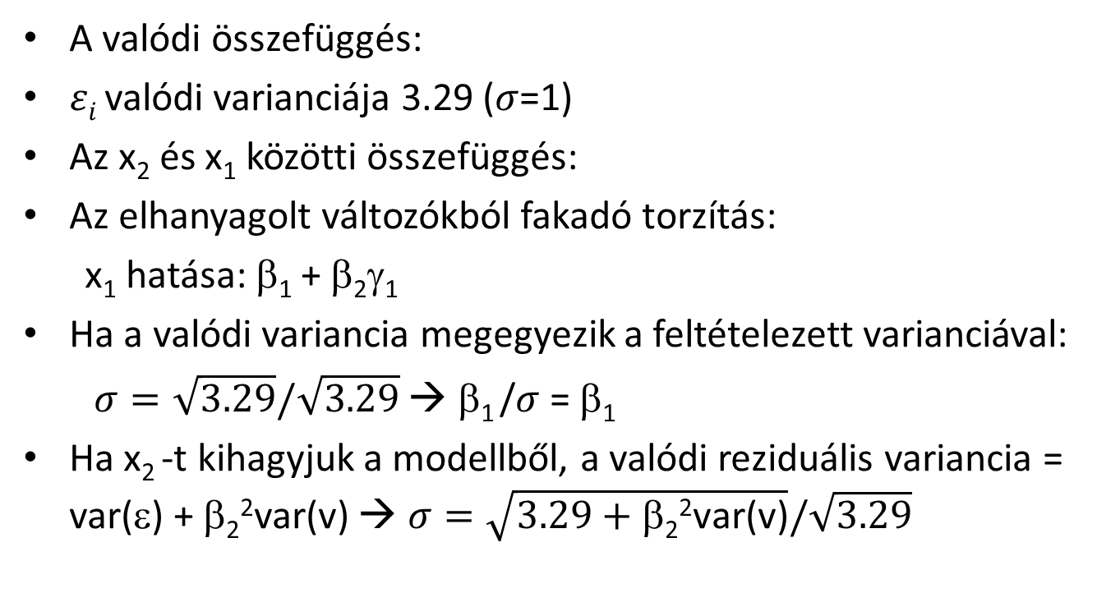
Elhanyagolt változók logisztikus regressziós modellekben
A valódi összefüggés:
$εi$ valódi varianciája 3.29 ($σ$=1)
Az x₂ és x₁ közötti összefüggés:
Az elhanyagolt változókból fakadó torzítás:
x₁ hatása: β₁ + β₂γ₁
Ha a valódi variancia megegyezik a feltételezett varianciával:
$σ=\sqrt{3.29}/\sqrt{3.29}$ → β₁ /$σ$ = β₁
Ha x₂ -t kihagyjuk a modellből, a valódi reziduális variancia = var(ε) + β₂²var(v) → $σ=\sqrt{3.29+\text{b}\text{2}\text{2}\text{var}\text{(}\text{v}\text{)}}/\sqrt{3.29}$
$$yi∗=α+x1iβ1+x2iβ2+ σεi$$
$$x2i=γ0+γ1x1i+vi$$
(Mood 2010)

Slide 20
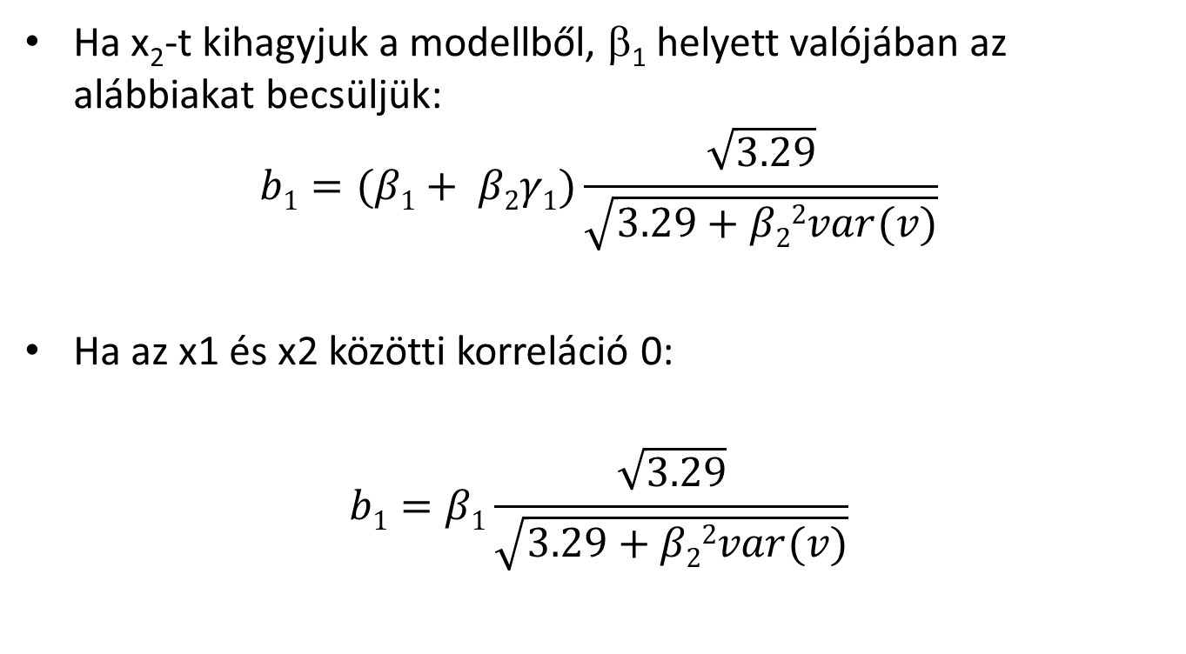
Elhanyagolt változók logisztikus regressziós modellekben
Ha x₂-t kihagyjuk a modellből, β₁ helyett valójában az alábbiakat becsüljük:
$$b1=(β1+ β2γ1)\frac{\sqrt{3.29}}{\sqrt{3.29+β22var(v)}}$$
Ha az x1 és x2 közötti korreláció 0:
$$b1=β1\frac{\sqrt{3.29}}{\sqrt{3.29+β22var(v)}}$$
(Mood 2010)

Slide 21
Milyen komoly a probléma a gyakorlatban?
Nem releváns, ha nem akarunk különböző modellekben szereplő együtthatókat összehasonlítani. Gyakori megoldás, hogy a köztes modellek esetében csak illeszkedés statisztikákat közlünk (pl. modell chi-négyzet, BIC), az együtthatókat csak a végső modell esetében közöljük.
Ha össze akarunk hasonlítani együtthatókat, nincs nagy gond ha:
Var(y*) nem változik sokat a modellek között
Az együtthatók értéke csökken, ha újabb együtthatókat vonunk be a modellbe (ebben az esetben valójában alulbecsüljük a csökkenés mértékét)
Ha viszont az együtthatók értéke növekszik az újabb változók bevonásával, vigyázzunk, hogy valójában szupresszorhatásról beszélhetünk-e (nem biztos)
(Williams 2016)

Slide 22
Megoldási javaslatok 1: y-standardizálás
Az együtthatók a modellek között összehasonlíthatóvá tehetők, ha elosztjuk őket a látens változó becsült szórásával (sdY*) minden modell esetében
Becsült sdY* = a logitok szórása + a hibatag feltételezett szórása ($\sqrt{3.29}$)
Együtthatók értelmezése: a magyarázó változók egy egységnyi emelkedésével hány szórásegységgel változik y* értéke
(Mood 2010, Williams 2016)

Slide 23
Megoldási javaslatok 2: átlagos marginális hatások
x és y változók C és E esemény bekövetkezését mérik
ha C bekövetkezik, akkor x=1, ha nem, akkor x=0
C akkor és csak akkor oka E-nek, ha két feltétel teljesül:
1.) ha C bekövetkezik, akkor E is → P(y=1|x=1) nagy
2.) ha C nem következik be, akkor E sem → P(y=0|x=0) nagy → P(y=1|x=0) kicsi
x változó akkor gyakorol pozitív hatást y-ra, ha P(y=1|x=1) > P(y=1|x=0)
e két feltételes valószínűséget szeretnénk összehasonlítani
összehasonlítás eszköze: marginális hatás (feltételes várható értékek különbsége): P(y=1|x=1) – P(y=1|x=0)
(Bartus 2003b)

Slide 24
Megoldási javaslatok 2: átlagos marginális hatások
Kategoriális változóknál: hogyan változik y bekövetkezésének valószínűsége, ha a kategoriális változó értéke 0-1ól 1-re nő, miközben a többi változó értéket valamilyen módon kontrolláljuk
Folytonos változóknál a jelentése: mennyivel változik az esemény bekövetkezésének valószínűsége, ha x végtelenül kis mennyiséggel növekszik
Hogyan foglaljuk össze egyetlen számmal a marginális hatást?
Rögzítés: a többi magyarázó változó értékeit egy-egy kiválasztott értéken rögzítjük
Átlagolás (AME): kiszámoljuk a marginális hatást minden egyes megfigyelésnél, majd kiszámoljuk ennek átlagát
(Bartus 2003b, Williams 2016)

Slide 25
Megoldási javaslatok 3: lineáris valószínűségi modell
Dichotóm függő változós lineáris regresszió
Dichotóm függő változó esetén a lineáris regressziós modell a függő változó 1-gyel kódolt kategóriájába tartozás valószínűségét fejezi ki a magyarázó változók lineáris függvényeként
Problémák a lineáris valószínűségi modellel:
mivel P valószínűség, nem lehet kisebb 0-nál és nagyobb 1-nél, azonban a modell alapján ettől eltérő becsléseket is kaphatunk
heteroszkedaszticitás, a hibatagok nem normális eloszlásúak
nem megfelelő függvényforma

Slide 26
Lineáris valószínűség modell vagy logisztikus regresszió?
Amíg a lineáris valószínűségi modellel kapott becslések alapján levont következtetéseink nem térnek el nagyon a más függvényformával kapott következtetéseinktől, érdemesebb lehet ezt használni
A logisztikus regressziós modell átlagos marginális hatásai általában közel állnak a lineáris valószínűségi modell becsült együtthatóihoz
Ha a magyarázó változó értékei a görbének azon a részén vannak, ahol az nagyjából egyenes, szintén érdemes lineáris valószínűségi modellt használni
Ha fontos a kapcsolat nemlineáris jellege, és nemcsak egy átlagos hatást akarunk becsülni, akkor érdemes logisztikus regressziót használni
(Mood 2010)

Slide 27
Megoldási javaslatok 4: KHB módszer
Karlson – Holm – Breen
Az eddig bemutatott megoldási javaslatokkal (y-standardizálás, AME, lineáris valószínűségi modell) is lehetnek problémák, ha a hibatag megoszlása nagyon különböző a különböző modellekben
A magyarázó változók közötti korrelációt tekintve hamis következtetésekre vezethetnek
Egy olyan módszert alkottak, ami szétválasztja egymástól az együtthatók összehasonlítása során azt a részt, ami a magyarázó változók (x₁ és x₂) egymással való korrelációjából adódik, és ami az x₁ magyarázó változó újraskálázásából adódik
A megoldási javaslat alapja, hogy a látens lineáris modellben x₂ magyarázó változónak csak azt a részét szerepeltetjük, ami x₁-től független
Ezt a változót annak a modellnek a reziduálisai adják, amelyben x₂ a függő változó, x₁ a magyarázó változó
A részletes matematikai levezetést lásd a cikkben
(Kohler et al. 2011, Karlson et al. 2012)

Slide 28
Konklúzió, javaslatok
Már az adatfelvétel tervezésekor legyünk tudatában ezeknek a problémáknak:
ha valamit folytonos változóval is lehet mérni, azt folytonos változóval mérjük
ha logisztikus regressziót szeretnénk használni, törekedjünk arra, hogy minden olyan változóról információt gyűjtsünk, ami a függő változónkat befolyásolja (akkor is, ha függetlennek gondoljuk a többi magyarázó változótól)
Nincs olyan megoldás, ami minden felsorolt problémára megoldást nyújt: olyan együtthatókat szeretnénk, amik
megragadják a változók közötti nemlineáris kapcsolatot
csoportok, minták, stb. között összehasonlíthatóak,
modellek között összehasonlíthatóak
feltételes hatásokat mutatnak be
az olvasó számára könnyen értelmezhetőek
Érdemes többfajta becslést is publikálni
(Mood 2010)

